Slide 1



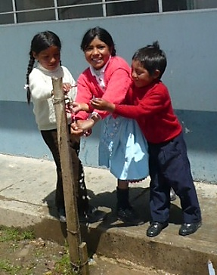
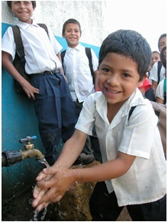

FORO
“HACIA LA CALIDAD Y ACCESO AL AGUA SEGURA EN LIMA METROPOLITANA”
NORMATIVIDAD DE CALIDAD DE AGUA PARA CONSUMO HUMANO
REGLAMENTO DE LA CALIDAD DEL AGUA PARA CONSUMO HUMANO
DECRETO SUPREMO n.° 031-2010-SA
Ing.MSC. Magaly Guevara Huarhuachi
Notes:
En los siguientes minutos voy a dar información general sobre cual es el nuevor odenamiento juridico referente a la calidad del agua para consumo humano, para luego enforcarme en el caso de Lima metropolitana
En el año 2010 se aprobo el reglamento de la calidad del agua para consumo humano el cual deroga al reglamento del año 1946, en etse reglamento se establece limites maximos permisible spara 123 parametros , asimismo se establecen los roles y responsabilidades para la gestion de la calidad del agua para consumo humano la cual debe ser articulada para lograr el cumplimiento del objetivo del reglamento el cual es proveer de agua inocua la poblacion para prevenir riesgos a la salud

Slide 2

Rol del Ministerio de Salud
(D.S. n° 007-2016-SA, Art.° 89)
DIGESA
Formular normas y lineamientos técnicos, metodología, procedimientos, protocolos y demás vinculados en materia de gestión integral de residuos solidos peligrosos y no peligrosos; calidad de agua para consumo humano, agua de uso poblacional y recreacional, en el marco de sus competencias; aire (ruido, radiaciones); suelo cementerios y crematorios; juguetes y útiles de escritorio; sustancias químicas; así como los factores de riesgo físicos, químicos y biológicos externos a la persona; así como las normas para la vigilancia sanitaria, medidas de seguridad, infracciones y sanciones, en el marco de sus competencias
Identificación de riesgos para la salud, no daño a la salud
Reglamento de la Calidad del Agua para Consumo Humano D.S. N° 031-2010-SA
Artículo 9°.- La Autoridad de Salud del nivel nacional para la gestión de la calidad del agua para consumo humano, es la Dirección General de Salud Ambiental (DIGESA) que es técnico normativa; en tanto, que la autoridad a nivel regional son las Direcciones Regionales de Salud (DIRESA) o Gerencias Regionales de Salud (GRS) o la que haga sus veces en el ámbito regional, y las Direcciones de Salud (DISA) en el caso de Lima, las que ejecutan las acciones de vigilancia.
Notes:
Brevemente para alinearnos acerca de cual es el rol del ministerio de salud y especialmente de DIGESA en el agua para consumo humano, partimos que es autoridad nacional técnico normativa su función es básicamente preventiva, a través de la elaboración de sus normas, acciones de supervigilancia y vigilancia y fiscalización sanitaria. Entre los temas a su cargo tenemos al agua para consumo, los residuos solidos en el ámbito de su competencia, juguetes, sustancias químicas, aire, suelos, se enfoca en la identificación de los factores de riesgo físico, químico, microbiológicos del entorno de la persona que pueden afectar su salud, no que ya dañaron su salud, en principio enfatizar eso hasta a la fiscalia se lo hemos tenido que decir una y otra vez.
Con es e preambulo se apruba el reglamento de RCA en el año 2010, cuyo objeto es el cumplimiento de las metas de calidad en el agua que consumimos todos los peruanos su establecimiento es gradual a traves de dos instrumentos la herramienta planes de control de alidad y la herramientas programa de adecuacion sanitaria. Este reglamento fue frrefrendado por el ministro de salud y ministro de vivienda construccion y sanemaiento
DIGESA cumple un rol directriz en materia sanitaria, regula sobre los factores y elementos del ambiente en contacto con la persona que pueden afectar su salud (subrayado), uno de los cuales es el agua para consumo humano.
esto es importante tomarlo en cuenta ya que al Ministerio de Salud sobretodo se le conoce por la parte recuperativa y rehabilitación de la salud que realizan los médicos, la construcción de mas hospitales no es indicador de población saludable, ACTUALMENTE podríamos decir como país, que estamos avanzando de a pocos hacia una cultura de prevención.
Propone los fundamentos TECNICOS PARA FORMULAR Políticas EN SALUD AMBIENTAL Y ESTABLECE LAS NORMAS EN EL ABASTECIMIENTO DE AGUA PARA CONSUMO HUMANO
en materia sanitaria esto es sobre la calidad del agua para consumo humano, sobre la base de lo cual se promulgo el RCA en el año 2010.

Slide 3

Limites Máximos Permisibles (123)
Limites Máximos Permisibles de parámetros microbiológicos y parasitológicos (07)
Anexo I
Anexo II
Limites Máximos Permisibles de parámetros de calidad organoléptica (17)
Anexo III
Limites Máximos Permisibles de parámetros químicos inorgánicos y orgánicos (19 + 77)
Anexo IV
Limites Máximos Permisibles de parámetros radioactivos (03)

Slide 4
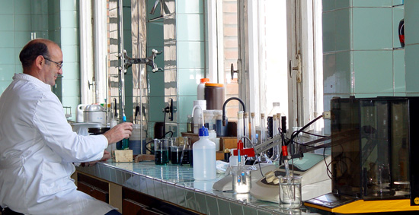
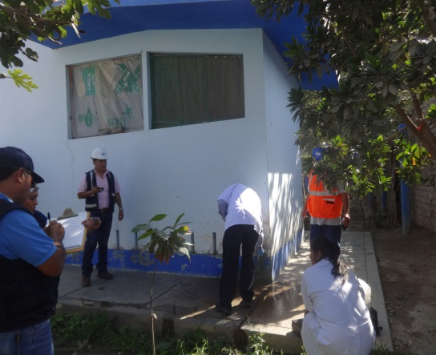
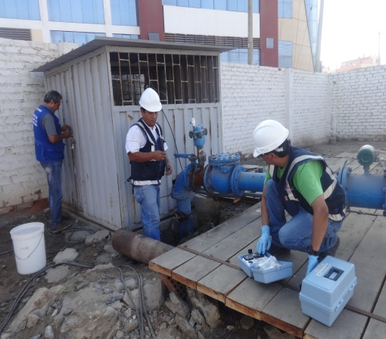
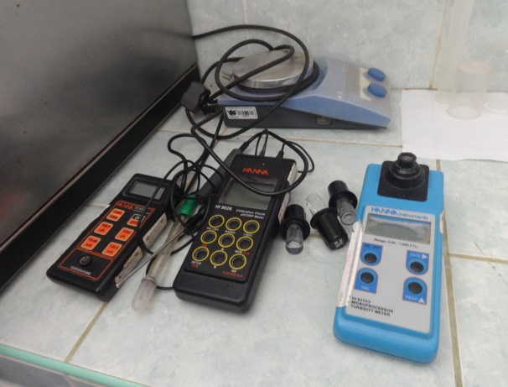
Líneas de Acción de la Vigilancia de la Calidad del Agua para Consumo Humano
Inspeccion
sanitaria
Analisis
Toma de muestras

Slide 5
Directiva Sanitaria n° 058–MINSA/DIGESA-v.01 “Directiva sanitaria para la formulación, aprobación y aplicación de los planes de control de calidad (p.c.c.) por los proveedores de agua para consumo humano”, aprobada mediante Resolución Ministerial n° 908-2014/ MINSA de 24 de noviembre de 2014
CONCEPTO – Puntos críticos
ANALISIS DE PELIGROS Y PUNTOS CRITICOS DE CONTROL
Riesgo a la Salud
Potabilización
Protección de la Fuente
Sistema de Distribución
Consumo Seguro
Solo hasta el primer grifo de la vivienda,
PUNTO CRITICO : ¿Que pasa con las edificaciones en Lima Metropolitana que están creciendo hacia arriba lo que obliga a contar con sistemas de agua indirectos

Slide 6
IMPLEMENTACION DE PLANES DE CONTROL DE CALIDAD (PCC)
PROVEEDOR (PCC) Diagnóstico Situacional
1. Identificación y Análisis de peligros (M, P, FQ), evaluación de riesgos, para determinación de puntos críticos de control.
2. Medidas de control operacionales validadas por el proveedor.
3. Monitoreo Operacional Establecimiento de límites críticos operacionales en puntos críticos de control.
4. Verificación: Monitoreo de calidad de agua distribuida
PROCESO DE ADECUACION
Proveedor (PAS) - CONCEPTO
Medidas de adecuación o mejoras a Mediano y Largo Plazo
Requerimiento de nueva infraestructura o cambio de tecnología en tratamiento, etc. (mayor inversión)
Requiere PAS
Tramita
NO
Aprobado
Cumple LMPs
Tramita
Autoridad de Salud
Autorización Sanitaria PTAP
Registro de fuentes
Registro de sistema de abastecimiento de agua para consumo humano
SI
No requiere PAS
Tramita
Notes:
La implementación de los PCC en el proceso de adecuación del RCA
Primero el proveedor formula el Plan de Control de Calidad, el cual sirve para establecer un diagnóstico del sistema, identificar puntos críticos y valorar los riesgos, establecer sus medidas de control, limites operacionales para su monitoreo y seguimiento, para un total de 42 parámetros (se exceptúa, virus, radioactivos y químicos orgánicos). Durante la vigencia de 2 años, se completan los otros 77 químicos orgánicos.
Si aplicando todas estas medidas cumple los LMPs, no requiere PAS y debe proceder a tramitar la autorización sanitaria de la planta de tratamiento de agua y demás permisos de salud.
Si aplicando las medidas incumple al menos 1 LMP, el proveedor deberá someterse al proceso de adecuación donde tiene hasta 05 años, donde plantea sus mejoras a largo plazo en razón que podría requerir nueva infraestructura o cambio de tecnología que involucra una mayor inversión, luego de cumplir los LMPs, podrán tramitar la autorización sanitaria.

Slide 7
Niveles PLAN DE CONTROL DE CALIDAD (PCC)
Plan de Control de Calidad NIVEL I
Plan de Control de Calidad NIVEL II
Plan de Control de Calidad NIVEL III
Sistema convencionales en áreas urbanas y periurbanas
Camiones Cisterna u otros servicios prestados en condiciones especiales en áreas urbanas y periurbanas
Sistema convencionales y servicios en condiciones especiales en áreas rurales
EPS SEDAPAL
A la fecha esta en evaluación por DIGESA habiéndose encontrado la presencia de organismos de vida libre (OVL)

Slide 8

Metodología de evaluación de riesgos y puntos críticos de control
Inicio
Identificación de los peligros y posibles eventos peligrosos asociados
(Microbiológicos, químicos, físicos, u otra situación)
1
Check list de los principales eventos peligrosos y peligros
Matriz de Evaluación de Riesgos
Identificados los peligros en el sistema, estos se jerarquizan y priorizarán con el empleo de :
Caracterización de los riesgos
Aplicar matriz a cada peligro y evento peligroso
2
Peligro
es significativo para la salud
3
Peligro
No es significativo para la salud
No
Riesgo aceptable?
Si
Aplicar GESTIÓN DEL RIESGO : al Punto critico de control, limites críticos, medidas de control, correctivas
Monitorear conforme procedimiento de rutina
Ir a Inicio
Fonte: Adaptado de la Dra. Nolan Ribeiro Bezerra. Gestão de riscos à saúde associados a sistemas de abastecimento de água. UFV, Viçosa -MG, 2008.
Notes:
En esencia la metodología se basa en la caracterización de riesgos y su priorización : tiene por objetivo jerarquizar y priorizar los peligros según su riesgo para ello se usa una matriz de evaluación de riesgos, si el riesgo no es aceptable, el peligro es significativo para la salud (riegso salga alto o muy alto), y se debe aplicar un proceso decisorio para la gestión de riesgos, esto es aplicar una medida de control o rutinaria, aplicar una medida correctiva del peligro o de lo contrario aplicar una medida mas compleja que no es inmediata y requiere un tiempo.

Slide 9
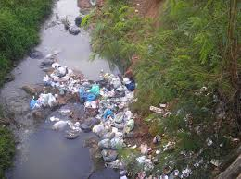
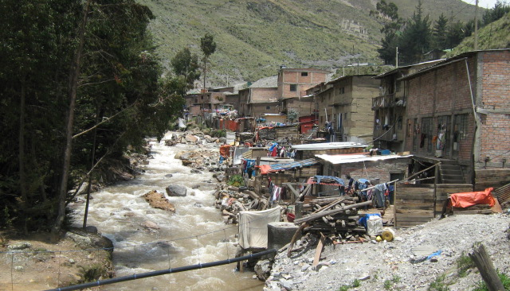
Potenciales Peligros en las fuentes de agua desde la cuenca alta del rio Rimac
Notes:
Como primer diagnostico en las fuentes de agua se tiene los peligros introducidos por los centros poblados, al descargar residuos y desagües en los ríos que son fuente de abastecimiento de agua, los que están aportando la mayor contaminación microbiológica obligando a preclorar el agua cruda seguramente se están generando sub productos perjudiciales para la salud.

Slide 10
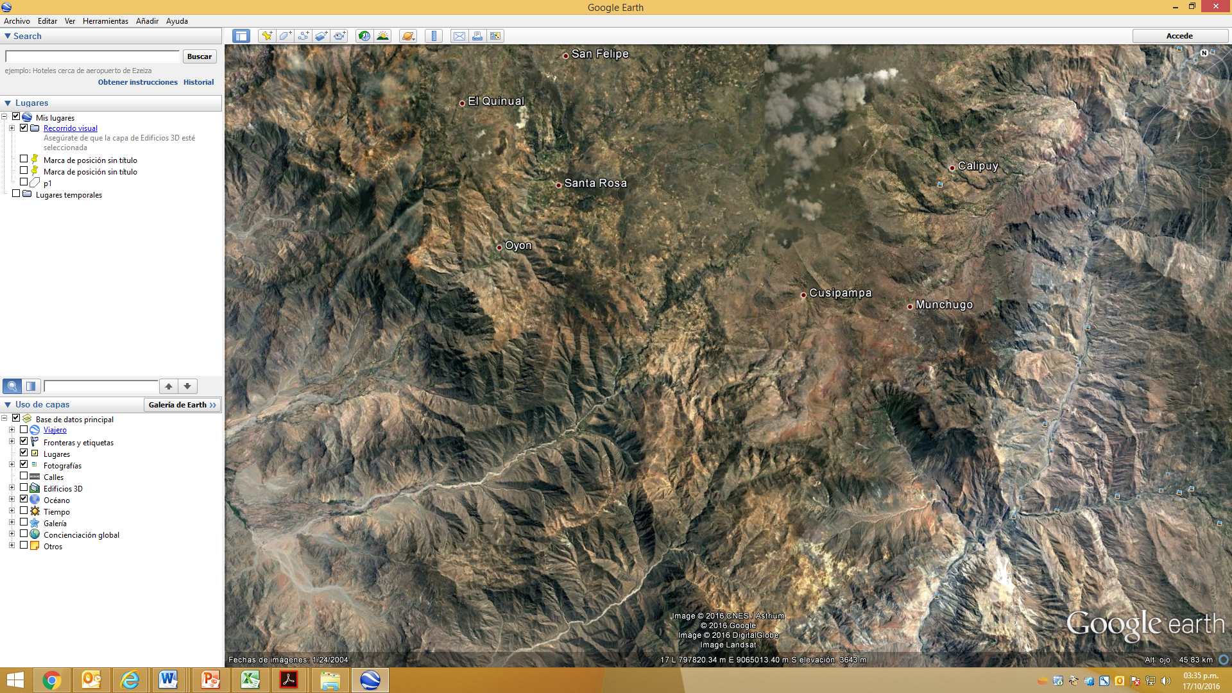
Vista aérea Oyon- Lima
PELIGROS QUÍMICOS EN LAS FUENTES DE AGUA
PERU PAIS MINERO
Notes:
Las características hidrogeológicas naturales de las cabeceras de cuenca en nuestro país tiene un importante aporte a la presencia de metales pesados también tiene un aporte y las actividades mineras lo que va a seguir porque somos un país minero solo basta ver desde el avión los cerros de color rojizo amarillo, aluminio, hierro, arsénico, manganeso, pero minería con responsabilidad con tecnología, porque si no de que vivimos? Entonces que hacemos ? En el tratamiento las plantas deben ser capaces de remover metales pesados con optimos procesos de coagulación, por eso invocamos a que se fortalezca la capacitación en pruebas de tratabilidad como medida urgente.

Slide 11

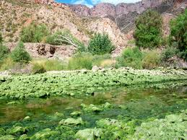
Peligros Hidrobiológicos en las fuentes de agua
Notes:
La actividad agrícola está introduciendo peligros con el uso de plaguicidas (parámetros orgánicos del anexo III), muchos de estos COPs,, nutrientes como Fosfatos (ya dije que no hay ECA) y Nitratos de los que no se tiene línea base país más el calentamiento global.
Lo que está produciendo problemas de eutrofización de algas en las cabeceras de fuentes que no pueden remover los filtros de plantas de tratamiento obsoletas. a mayor cantidad de algas mayor probabilidad que existan especies que generen toxinas.

Slide 12
Propuestas FUTURAS sobre la Calidad de agua para consumo humano en Lima Metropolitana y a nivel nacional
Declarar de Interés Nacional la Calidad de Agua para consumo Humano (agricultura, municipios de la cuenca alta para limitar la eutrofizacion problema emergente y recurrente en varias zonas del pais)
Trabajar con el MINAM y ANA la incorporación en los ECAs agua, de parámetros como fosfatos limitantes de la presencia de OVL en las fuente de agua.
Notes:
Siguientes pasos luego de implementar esta herramienta para consolidar el proceso delcarar de interes nacional al calidad del agua para consumo humano y que se acoga en todos los instrumentos de planificación esto debemos concordarlo con vivienda sobre todo.
Fortalecer o crear laboratorios macro regionales, para la vigilancia de la calidad del agua para consumo humano.

Slide 13

Gracias
mguevara@digesa.minsa.gob.pe
“Sembremos ahora para cosechar después”
Notes:
Muchas Gracias por su gentil atención.

